Slide 1
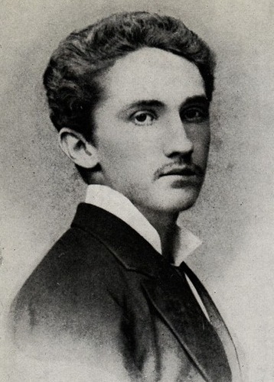
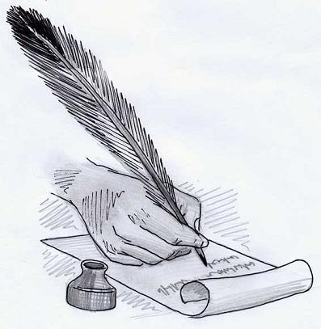
Поль Верлен(1844-1896)
“ Найперше – музика у слові! ”

Slide 2
